Slide 1
Презентация к уроку обучения грамоте
1 класс
Тема: «Гласный звук [у], буква У,у.Чтение слогов и слов с буквой У, у.»
Учитель: Черникова Е.М.

Slide 2
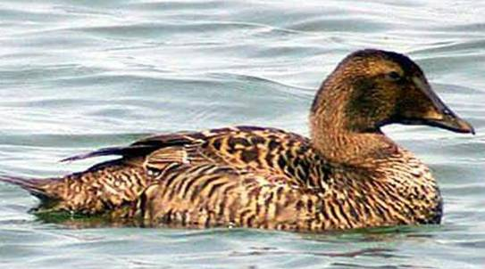
Кря–кря–кря! Сюда, сюда!
Раздается из пруда.
Так зовёт своих малюток
Кряква, по-другому ...

Slide 3
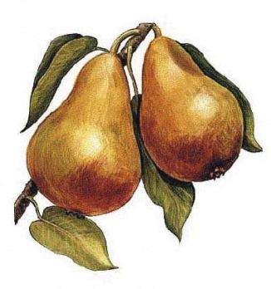
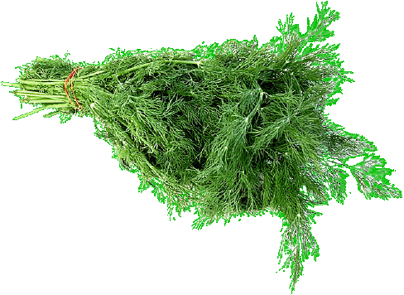
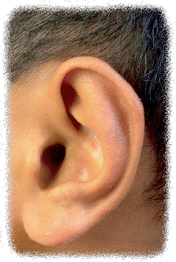
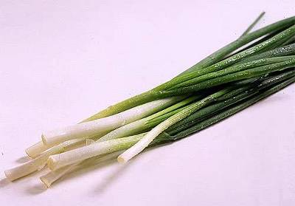

Slide 4
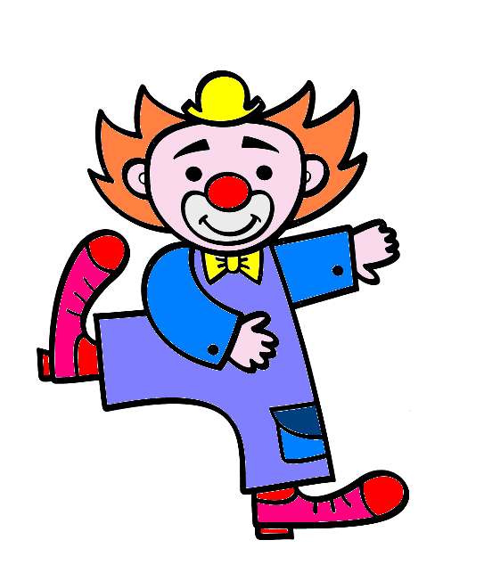
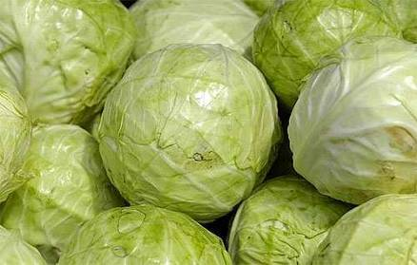

Slide 5
у

Slide 6
У у

Slide 7
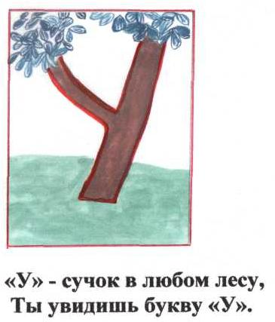
У
Удобная буква!
Удобно в ней то,
Что можно на букву
Повесить пальто.

Slide 8
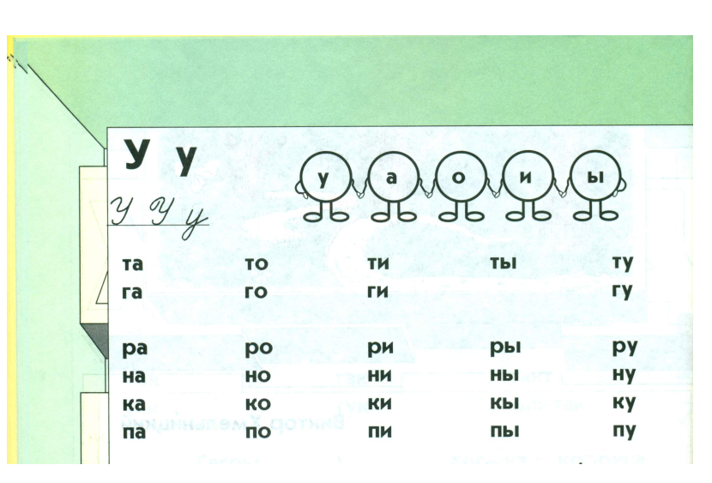

Slide 9
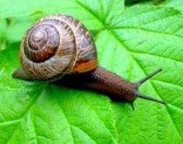
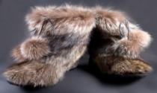
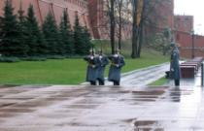
улитка
пурга
унты
караул

Slide 10
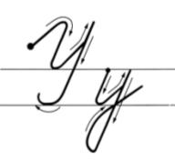
Марабаева Л.А.

